Slide 1

National Center for Materials Service Safety
利用机器学习构建材料相图、预测材料腐蚀性能
汇报人：
赵朝阳
指导老师：
金莹

Slide 2
汇报内容
研究目的及意义
材料基因组计划
机器学习
研究内容
快速构建材料成分相图
构建碳钢大气腐蚀的预测模型
探究不锈钢焊接接头成分、结构与腐蚀性能的联系

Slide 3
National Center for Materials Service Safety
01
材料基因组计划
02
机器学习
汇报内容
汇报内容
03
研究内容
04
进度安排
Notes:
Model link: http://588ku.com/office/60281.html

Slide 4

National Center for Materials Service Safety
01
材料基因组计划

Slide 5
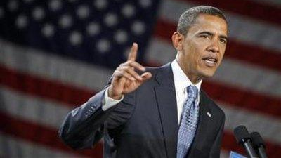
吧
材料基因组计划
将先进材料的发现、开发、
制造和使用的速度提升一倍

Slide 6
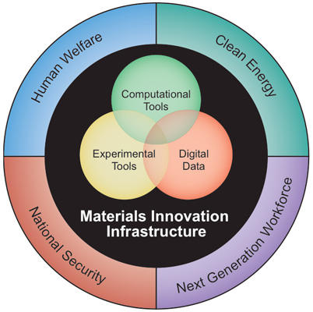
National Center for Materials Service Safety
高通量材料计算
材料数据库
材料高通量实验技术

Slide 7
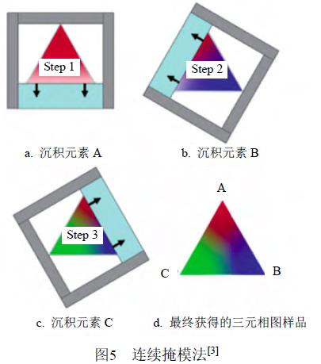


材料基因组计划
高通量材料实验
制备
成相
实现高通量样品的物相结构可控分布
组合
实现高通量样品的成分可控分布
高通量材料实验制备
共沉积法
薄膜材料
连续掩模法
物理掩模法
分立掩模法
体材扩散法
连续掩模法示意图^{[1]}
块体材料
快速合金成型法
“喷印”合成法
粉体材料
多通道微反应器法
[1]向勇, 闫宗楷, 朱焱麟,等. 材料基因组技术前沿进展[J]. 电子科技大学学报, 2016, 45(4):634-649.
Fe-Cr-Ni材料组合芯片

Slide 8
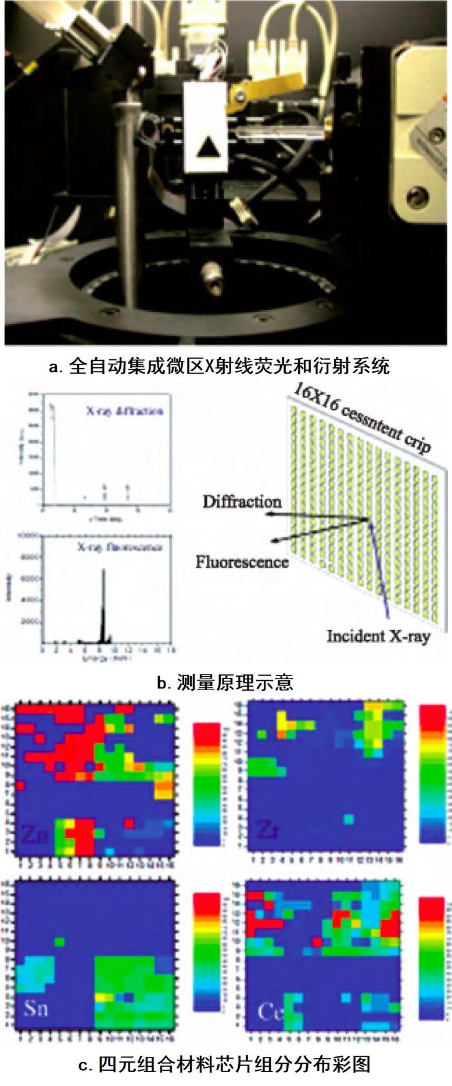
材料基因组计划
高通量材料实验
表征
高通量微区电磁学表征
高通量微区电化学表征
同步辐射光源
高通量微区成分、结构表征
光通量高
高通量材料实验制备
从红外至硬X射线全光谱范围
内均能实现高亮度微聚焦
高通量微区热力学表征
提升表征的空间分辨率
高通量微区磁学表征
大科学装置

Slide 9
材料基因组计划
高通量材料计算
内源性
外源性
机器学习算法

Slide 10

National Center for Materials Service Safety
02
机器学习

Slide 11
机器学习
简介
功能介绍

Slide 12
机器学习
监督学习
简介
功能介绍
神经网络
神经网络（基本、RBF、DP）

Slide 13
机器学习
非监督学习
简介
功能介绍
聚类
层次聚类

Slide 14
机器学习
强化学习
简介
功能介绍
深度强化学习

Slide 15

National Center for Materials Service Safety
03
研究内容

Slide 16
研究内容
快速构建材料成分相图
为什么做这件事情？
传统相图的绘制流程
相图的高通量绘制流程
二者对比突出优点

Slide 17
研究内容
构建碳钢大气腐蚀的预测模型
为什么做这件事情？
传统构建碳钢大气腐蚀的预测模型
本文构建碳钢大气腐蚀的预测模型
二者对比突出优点

Slide 18
研究内容
探究不锈钢焊接接头成分、结构与腐蚀性能的联系
为什么做这件事情？
成分高通量？
成分、焊接工艺
传统焊接件腐蚀（应力、蠕变、疲劳）的预测模型
很少，没找到
模型的预测内容（应力、蠕变、疲劳、晶间）
本文构建的预测模型
具体应用？
没有找到别人的模型，如何对比突出优点

Slide 19
技术路线

Slide 20

National Center for Materials Service Safety
04
进度安排

Slide 21
进度安排

